Slide 1
Sistemas Operativos
Realizar una presentacion de los distintos sistemas operativos vistos al inicio del semestre o bien del documento anterior (Max. 15 diapositivas.)

Slide 2
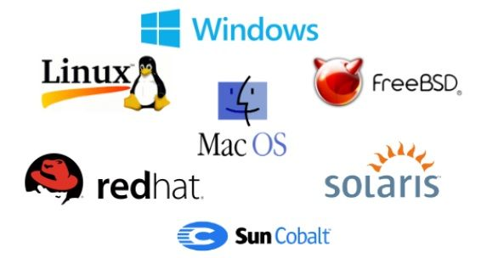
Sistemas Operativos

Slide 3
Que es un Sistema Operativo?
Es el software principal o conjunto de programas de un sistema informatico que gestiona los recursos de hardware y provee servicios a los programas de aplicacion de software, ejecutandose en modo privilegiado respecto de los restantes (aunque puede que parte de el se ejecute en espacio de usuario).

Slide 4
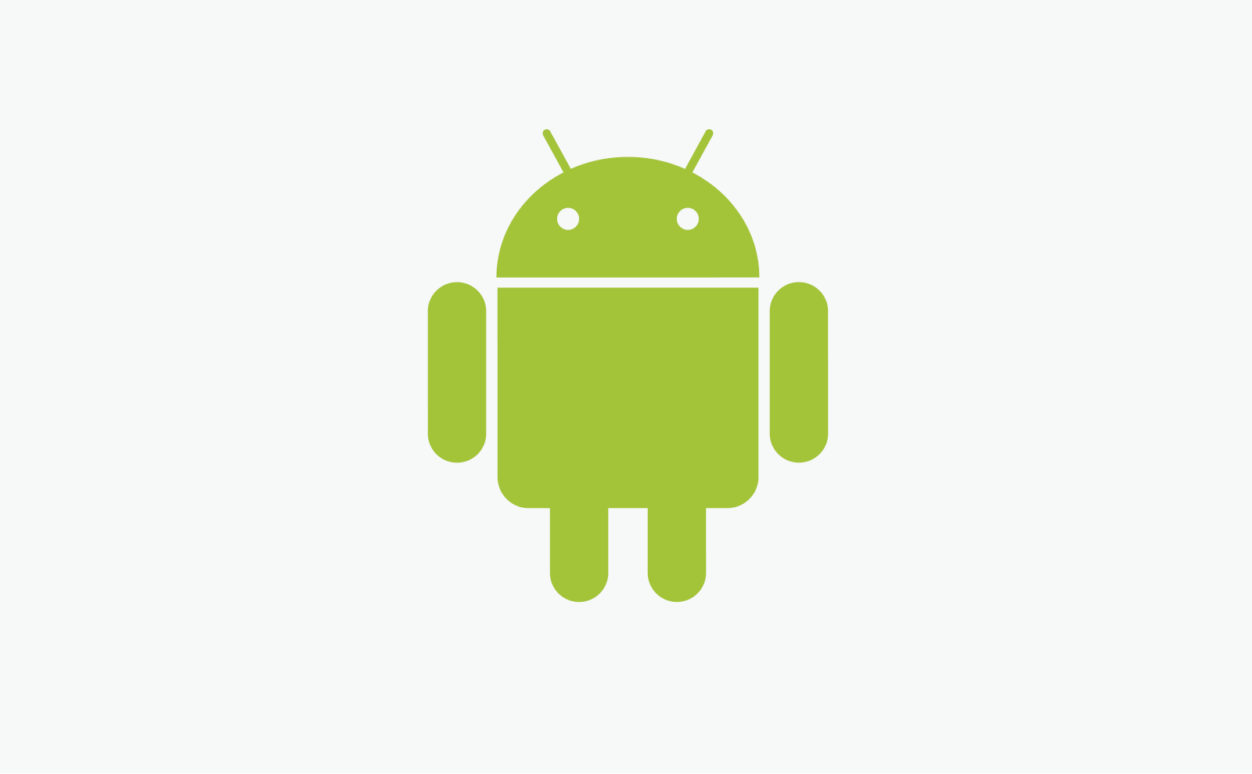


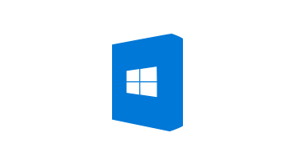

Distintas Plataformas de los sistemas

Slide 5
UNIX
Es un sistema operativo portable, multitarea y multiusuario. Solo los sistemas totalmente compatibles y que se encuentran certificador por la especificacion Single UNIX Specification pueden ser denominados UNIX.

Slide 6
Usuarios al que esta orientado
El publico objetivo es el que esta inmiscuido en lo que es la informatica y la computacion, incluyendo a administradores de sistemas, de redes y de bases de datos asi como tambien a programadores.

Slide 7
Windows
Microsoft introdujo un entorno operativo a su sistema, denominado Windows el 20 de noviembre de 1985 como un complemento para MS-DOS en respuesta al creciente interés en las interfaces gráficas de usuario (GUI).

Slide 8
Usuarios al que esta orientado
Al ser la plataforma mas popular en el mundo, esta orientado hacia usuarios casuales que no se dedican como tal al ambito informatico ni computacional, sin embargo tambien
hay herramientas para aquellos que
si lo hagan.

Slide 9
GNU/Linux
Linux, el sistema operativo libre por antonomasia lleva años desarrollándose y mejorando gracias a la participación de miles de desarrolladores de todo el mundo que apoyan las bondades del software libre.
Entre las ventajas de Linux destacan:
potencia, estabilidad, seguridad ante
virus y la posibilidad de modificar
el sistema operativo al gusto
del usuario.

Slide 10
Usuarios al que esta orientado
Cada distribucion existente de Linux tiene su publico objetivo, sin embargo el configurarlo y obtenerlo en general puede causar problemas a los usuarios casuales y principiantes.

Slide 11
Android
Android es un sistema operativo móvil desarrollado por Google, basado en el Kernel de Linux y otros software de código abierto. Fue diseñado para dispositivos móviles con pantalla táctil, como teléfonos inteligentes, tabletas, relojes inteligentes, automóviles y televisores.

Slide 12
Usuarios al que esta orientado
Esta orientado a usuarios de telefonos moviles y en general de dispositivos inteligentes (sin tener en cuenta a computadoras). La versión básica de Android es conocida como Android Open Source Project (AOSP). Android es el sistema operativo móvil más utilizado del mundo, con una cuota de mercado superior al 80 % al año 2017, muy por encima de IOS

Slide 13
Mac
La producción de Mac está basada en un modelo de integración vertical en los que Apple proporciona todos los aspectos de su hardware y crea su propio sistema operativo, que viene preinstalado en todos los Mac. Esto contrasta con los PC preinstalados con Microsoft Windows, donde un vendedor proporciona el sistema operativo y múltiples vendedores el hardware.

Slide 14
Usuarios al que esta orientado
La gama de productos Mac en la actualidad varía desde el básico Mac Mini de escritorio hasta los servidores de rango medio como Mac Pro. Los sistemas Mac tienen como objetivo principal de mercado el hogar, la educación y la creatividad profesional.

Slide 15
Sistemas de cada plataforma
GNU Linux
-Ubuntu 14
-Red Hat 5
Android
-Android 5.0 “Lollipop”
-Android 8.0 “Oreo”
Mac
-macOS 10.13 “High Sierra”
-macOS 10.14 “Mojave”
UNIX
-Version 7 Unix
-Solaris
Windows
-Windows XP
-Windows Vista

